Slide 1
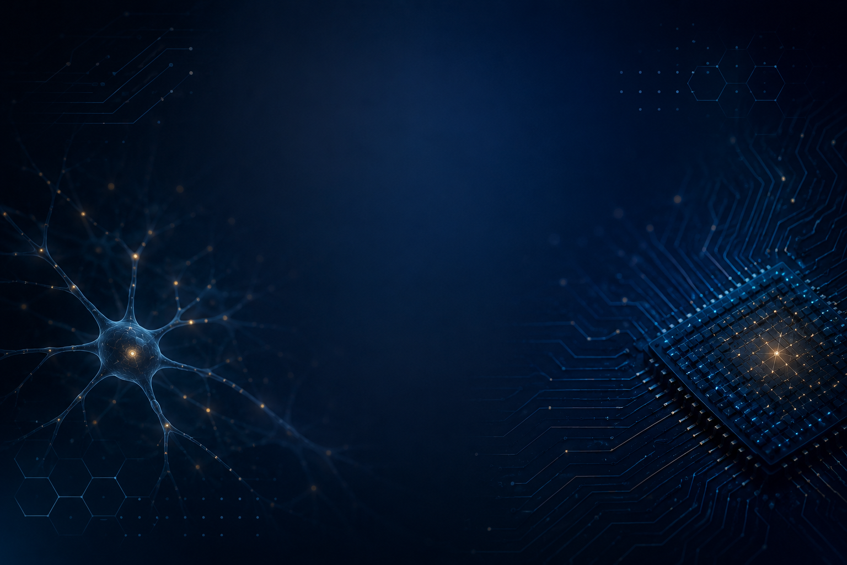

COMPUTAÇÃO
NEUROMÓRFICA
O QUE É/COMO FUNCIONA
DIFERENÇAS DOS PCS ATUAIS
ONDE PODE SER APLICADO
VANTAGENS E GANHOS
CIRCUITOS DIGITAIS

Slide 2

O QUE É / COMO FUNCIONA?
É UMA FORMA DE COMPUTAÇÃO INSPIRADA NO CÉREBRO HUMANO
USA “NEURÔNIOS” E “SINAPSES” ARTIFICIAIS EM CHIPS, PROCESSANDO VÁRIAS INFORMAÇÕES AO MESMO TEMPO
TEM COMO OBJETIVO CRIAR SISTEMAS QUE APRENDEM E SE ADAPTAM DE FORMA NATURAL, COM BAIXO CONSUMO DE ENERGIA

Slide 3
DIFERENÇA EM RELAÇÃO AOS COMPUTADORES ATUAIS
ARQUITETURA TRADICIONAL: PC’S USAM A ARQUITETURA DE VON NEUMANN (PROCESSADOR SEPARADO DA MEMÓRIA).
ARQUITETURA NEUROMÓRFICA: INTEGRA MEMÓRIA E PROCESSAMENTO, COMO O CÉREBRO.
IMPACTO: MAIOR EFICIÊNCIA EM TAREFAS ESPECÍFICAS, COMO RECONHECIMENTO DE PADRÕES, E MENOR GASTO DE ENERGIA

Slide 4
ONDE PODE SER APLICADO
INTELIGÊNCIA ARTIFICIAL: RECONHECIMENTO DE IMAGENS, SONS E PADRÕES.
ROBÓTICA: TOMADA DE DECISÃO RÁPIDA E CONTROLE MOTOR EFICIENTE
IOT: SENSORES INTELIGENTES COM BAIXÍSSIMO CONSUMO DE ENERGIA
SAÚDE E CIÊNCIA: MODELAGEM DO CÉREBRO E APOIO EM DIAGNÓSTICOS

Slide 5
VANTEGENS E GANHOS
EFICIÊNCIA ENERGÉTICA: CHIPS NEUROMÓRFICOS CONSOMEM MUITO MENOS ENERGIA QUE OS PROCESSADORES TRADICIONAIS
PROCESSAMENTO ASSÍNCRONO: CONSEGUEM LIDAR COM VÁRIAS INFORMAÇÕE E PROCESSOS AO MESMO TEMPO
APRENDIZADO ADAPTATIVO: PODEM SE AJUSTAR E APRENDER COM NOVAS INFORMAÇÕES SEM PRECISAR SER REPROGRAMADO
VELOCIDADE E ESCALABILIDADE: RAPIDEZ SUPERIOR EM PROBLEMAS DE MACHINE LEARNING, QUANTO MAIS ‘NEURÔNIOS’ ADICIONADOS, MAIS PODEROSO O SISTEMA SE TORNA

Slide 6
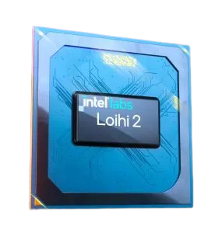
Loihi (Intel)
1000x mais eficiente energéticamente que um CPU comum.
ITAÚ implementou em sistemas antifraude.

Slide 7
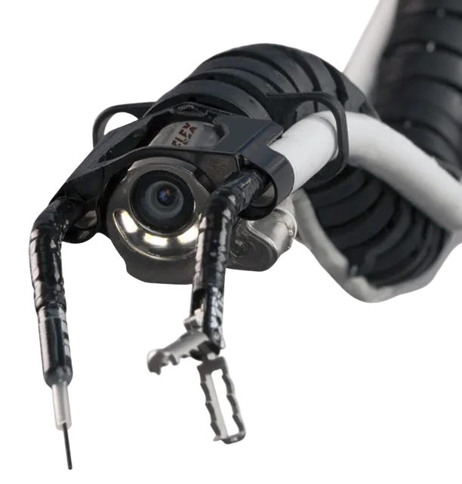
K-FLEX
(Coréia do Sul)
ROBÔ CIRÚRGICO ESPECIALISTA NO MANUSEIO DE TECIDOS VIVOS, ATUA SEM DEIXAR CICATRIZES EXTERNAS.

Slide 8

OBRIGADO !!!
ELYEL DOS SANTOS
FRANKLIN MEIRA
GUSTAVO BECKER
JACKSON LUIZ CORONETTI
CIRCUITOS DIGITAIS

